Slide 1
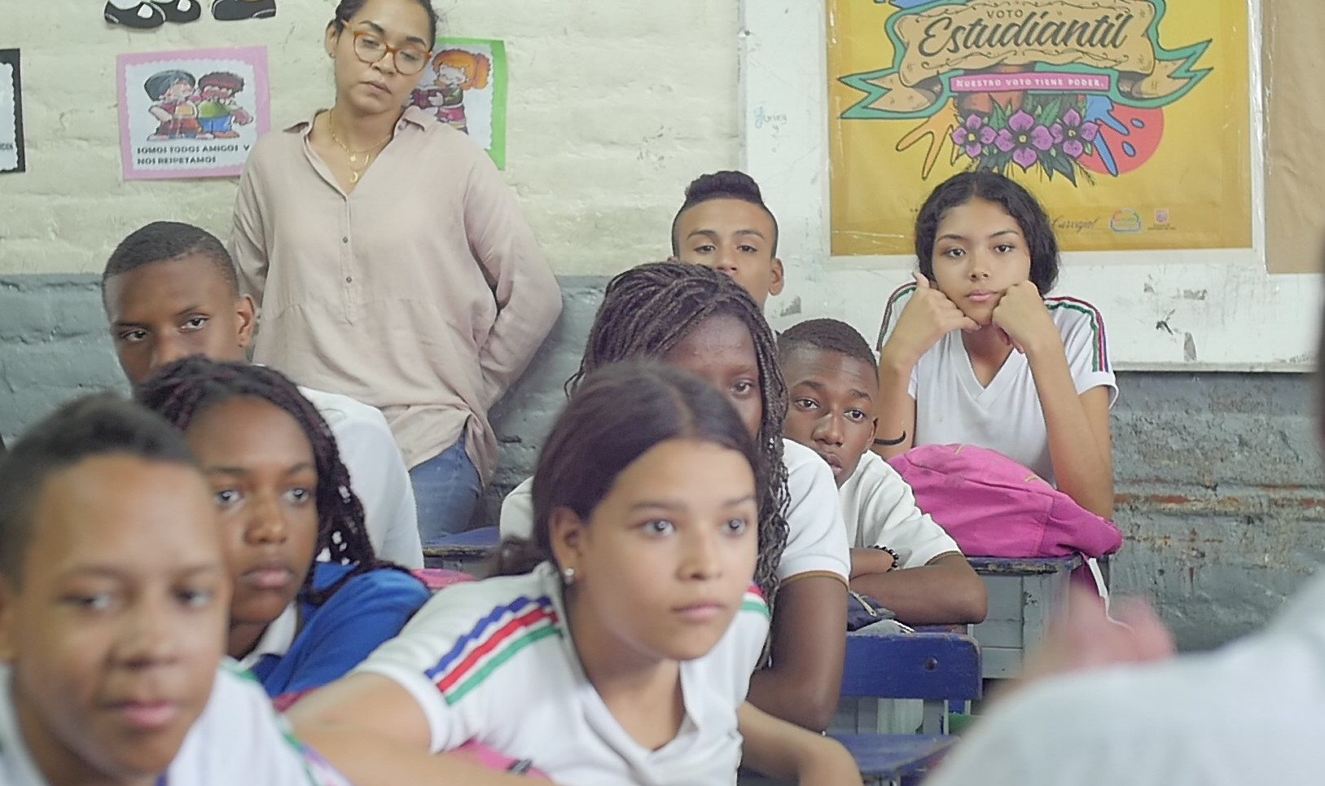



LECCIÓN 3
Gobierno en Colombia

Slide 2





Para empezar...

Slide 3

¿Qué tan de acuerdo o en desacuerdo estás con las siguientes afirmaciones?
“Yo, como ciudadano/a colombiano/a formo parte del Estado”

Slide 4
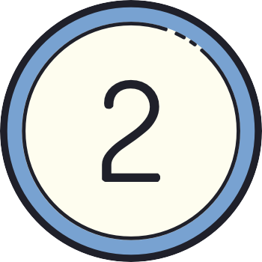
¿Qué tan de acuerdo o en desacuerdo estás con las siguientes afirmaciones?
"El gobierno existe para velar por mis derechos como ciudadano/a"

Slide 5
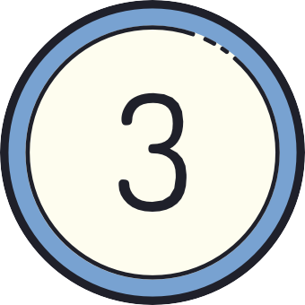
¿Qué tan de acuerdo o en desacuerdo estás con las siguientes afirmaciones?
"En una sociedad deben existir normas"

Slide 6
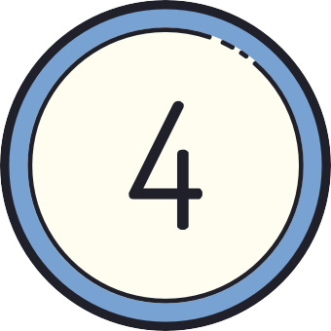
¿Qué tan de acuerdo o en desacuerdo estás con las siguientes afirmaciones?
"La Constitución es un papel que nada tiene que ver con mi vida"

Slide 7
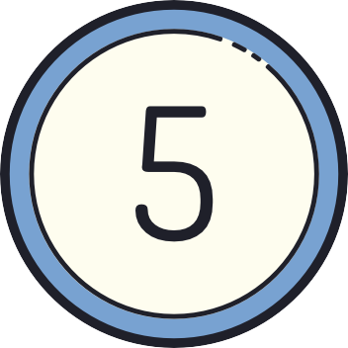
¿Qué tan de acuerdo o en desacuerdo estás con las siguientes afirmaciones?
"La influencia del gobierno se encuentra en cosas tan cotidianas como comprar un huevo"

Slide 8

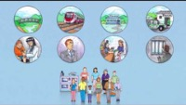

¿Qué es el Estado?

Slide 9
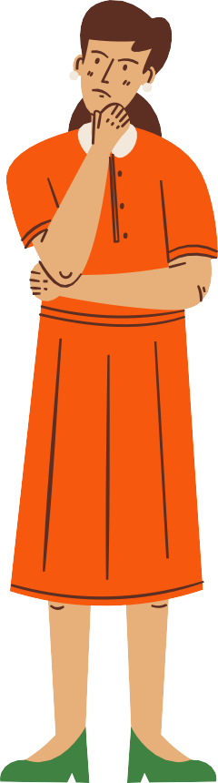
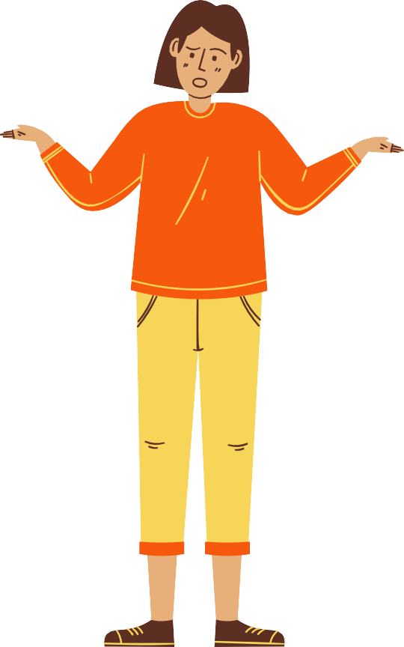
Vamos a ver qué tanto reconoces a algunos estamentos que hacen parte del Gobierno en Colombia
Haz una lista del 1 al 8 en tu cuaderno

Slide 10

¡En sus marcas!
¿Listos/as?
¡Empecemos!

Slide 11
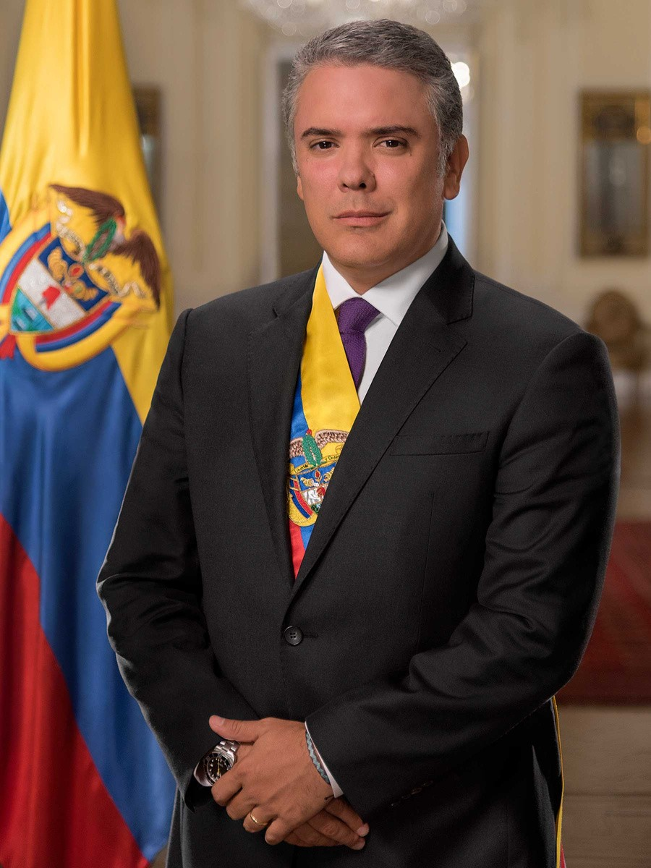
Imagen No. 1
Fuente: Presidencia de la República

Slide 12
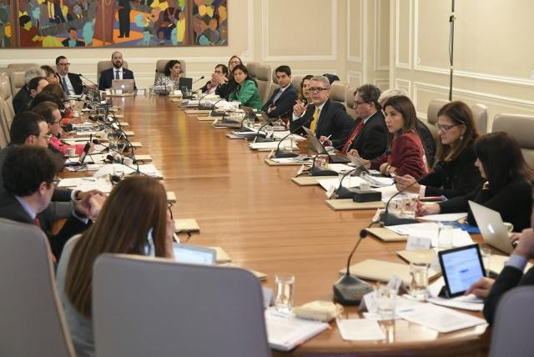
Imagen No. 2
Fuente: El Tiempo

Slide 13
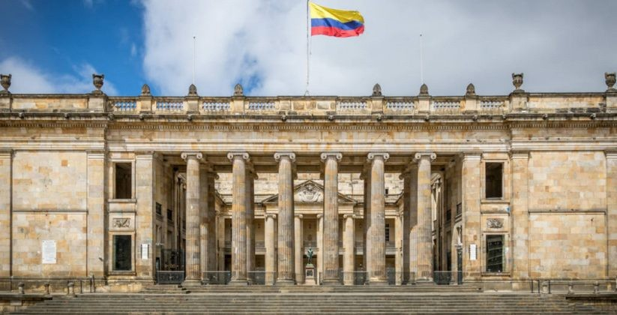
Imagen No. 3
Fuente: Página web del Senado de la República

Slide 14
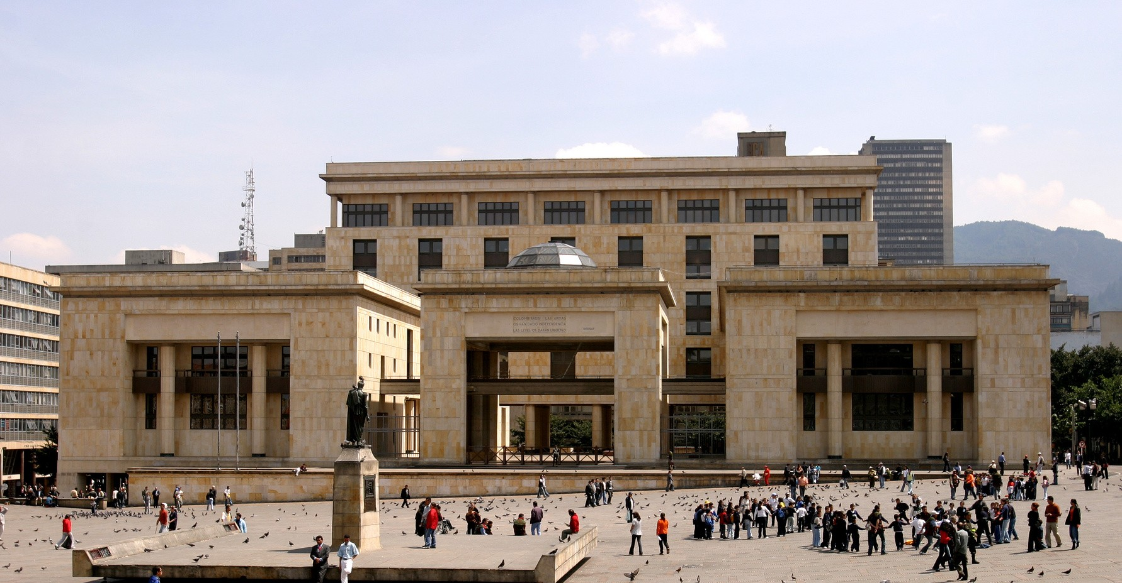
Imagen No. 4
Fuente: Revista Semana

Slide 15
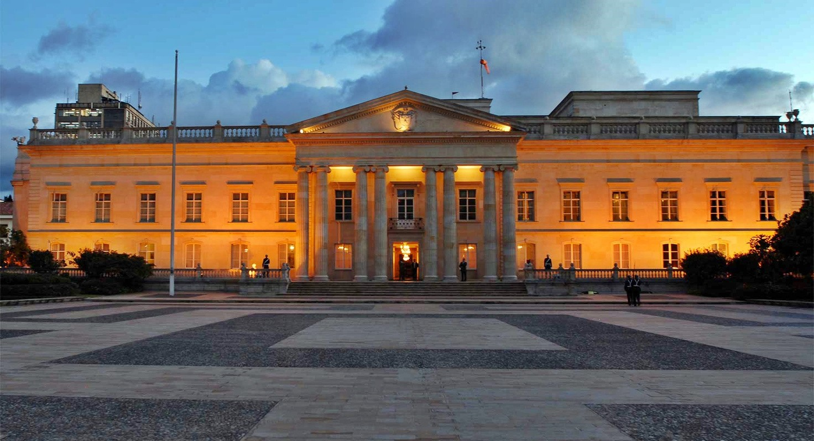
Imagen No. 5
Fuente: Wikipedia

Slide 16
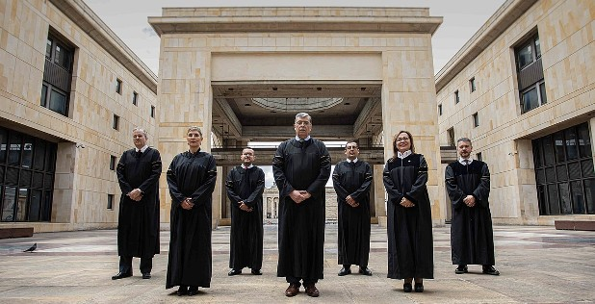
Imagen No. 6
Fuente: Wikipedia

Slide 17
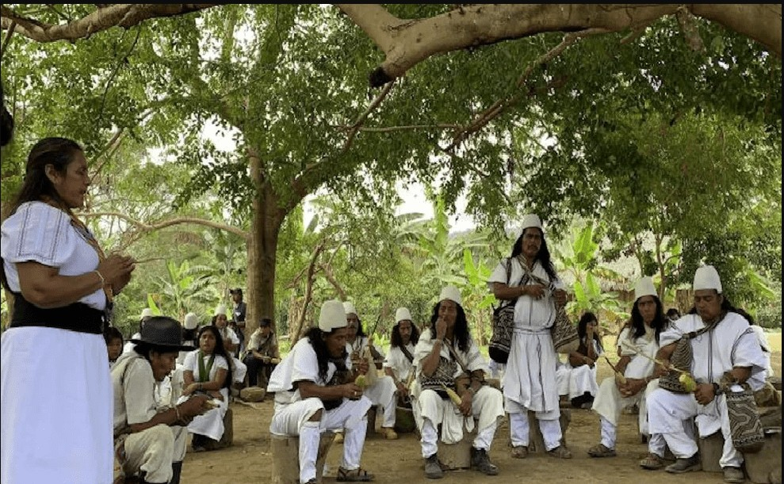
Imagen No. 7
Fuente: Consejo Regional Indígena del Cauca - CRIC

Slide 18
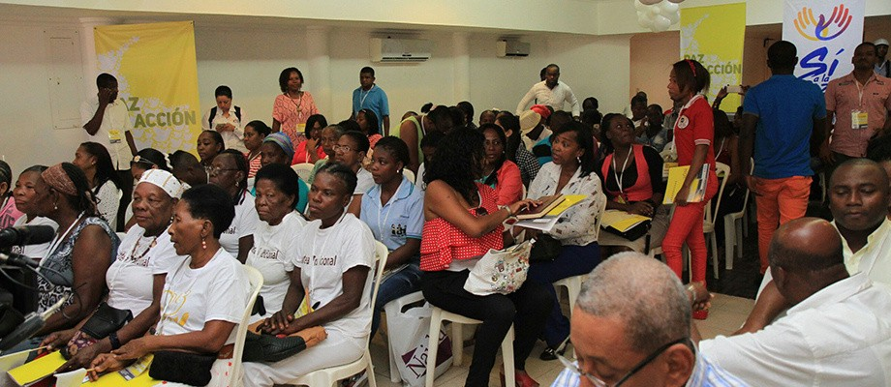
Imagen No. 8
Fuente: Ministerio del Interior

Slide 19
¡Las posibles respuestas!
1
Presidente Iván Duque
Rama Ejecutiva
2
Ministros/as
Gabinete ministerial
Rama Ejecutiva
3
Congreso
Senado
Cámara de Representantes
Rama Legislativa
4
Palacio de Justicia Rama Judicial

Slide 20
¡Las posibles respuestas!
6
Jueces Magistrados
Corte Constitucional
Corte Suprema de Justicia Altas Cortes
Rama judicial
5
Casa de Nariño Palacio Presidencial
8
Consejo Comunitario de Comunidades Negras, Afrocolombianas, Raizales y Palenqueras
7
Cabildo Indígena Autoridad Indígena

Slide 21

Pensemos y dialoguemos
¿Por qué crees que el poder público se distribuye en tres ramas?
¿Puedes imaginar a una sociedad sin gobierno, o sin leyes y sin normas? ¿Qué pasaría?
¿Sientes que el gobierno, aunque no lo percibas, tiene una influencia en tu vida cotidiana?

